Slide 1
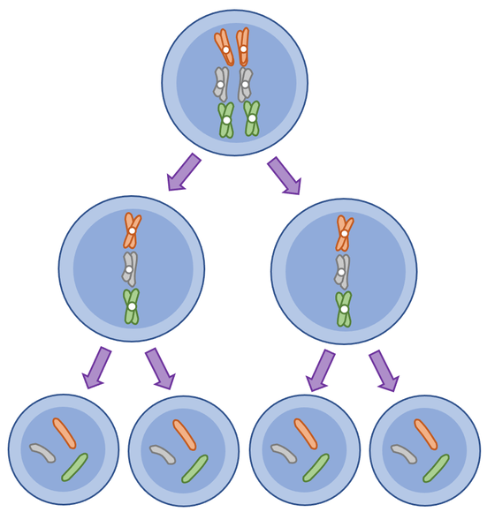
س1: الشكل المقابل يمثل إنقساما خلويا , أدرسه ثم أجب عن الأسئلة التالية :
أ. ما نوع هذا الإنقسام ؟
ب. صف النمط الكروموسومي للخلية (A) والخلية (B) .
ج. أين يحدث هذا الإنقسام , وما الهدف منه ؟
د. كم عدد كروموسومات الخلية (A) والخلية (B) .
التعلم القبلي
إنقسام إختزالي ( منصف)
A
A : ثنائية المجموعة الكروموسومية
B : أحادية المجموعة الكروموسومية
في المناسل ( الخصيتين والمبيضين )
والهدف منه إنتاج الأمشاج
B
A: 6
B: 3

Slide 2
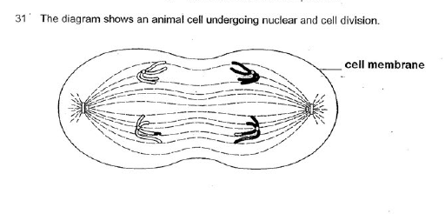
س2: الشكل المقابل يمثل إنقسام خلوي لخلية حيوانية , أي الخيارات التالية صحيحة :
التعلم القبلي
الخيار | نوع الإنقسام | عدد الكروموسومات في الخلية
A | متساوي | 8
B | إختزالي 1 | 4
C | إختزالي 2 | 4
D | إختزالي 1 | 8

Slide 3
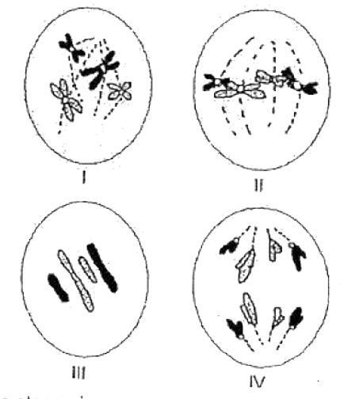
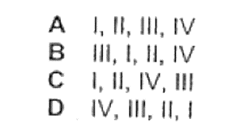
س3: الترتيب الصحيح لانقسام الخلية في الشكل المقابل هو :
التعلم القبلي

Slide 4
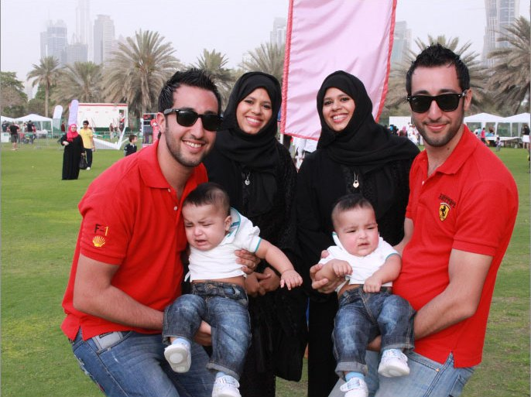
الوراثة
نقل المعلومات الجينية من جيل إلى آخر

Slide 5
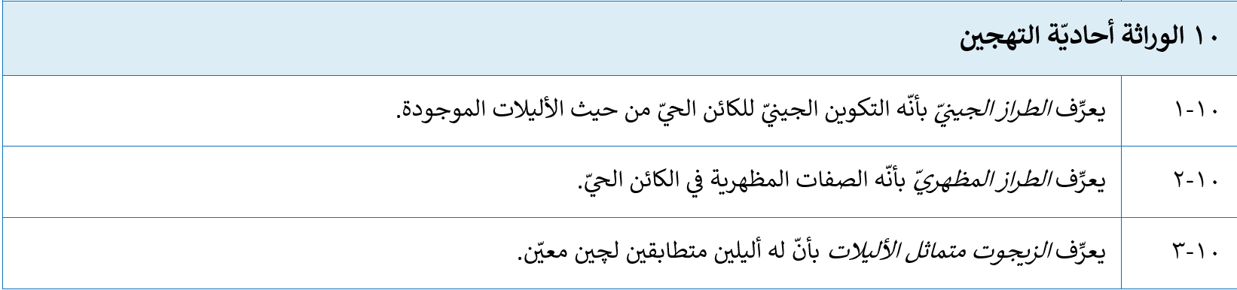
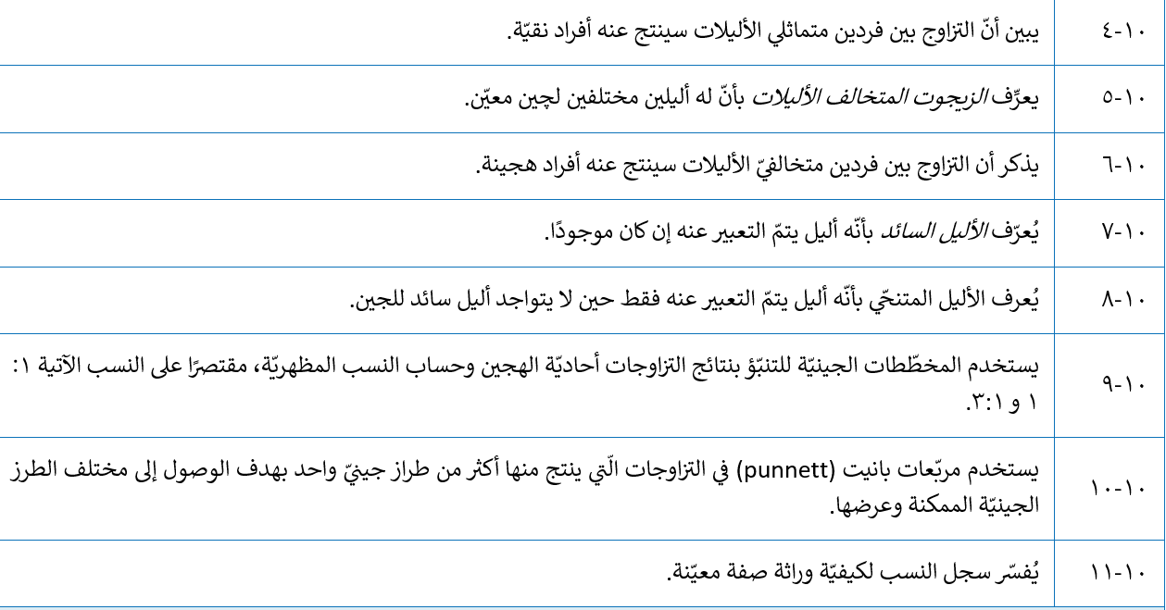
أهداف الدرس

Slide 6
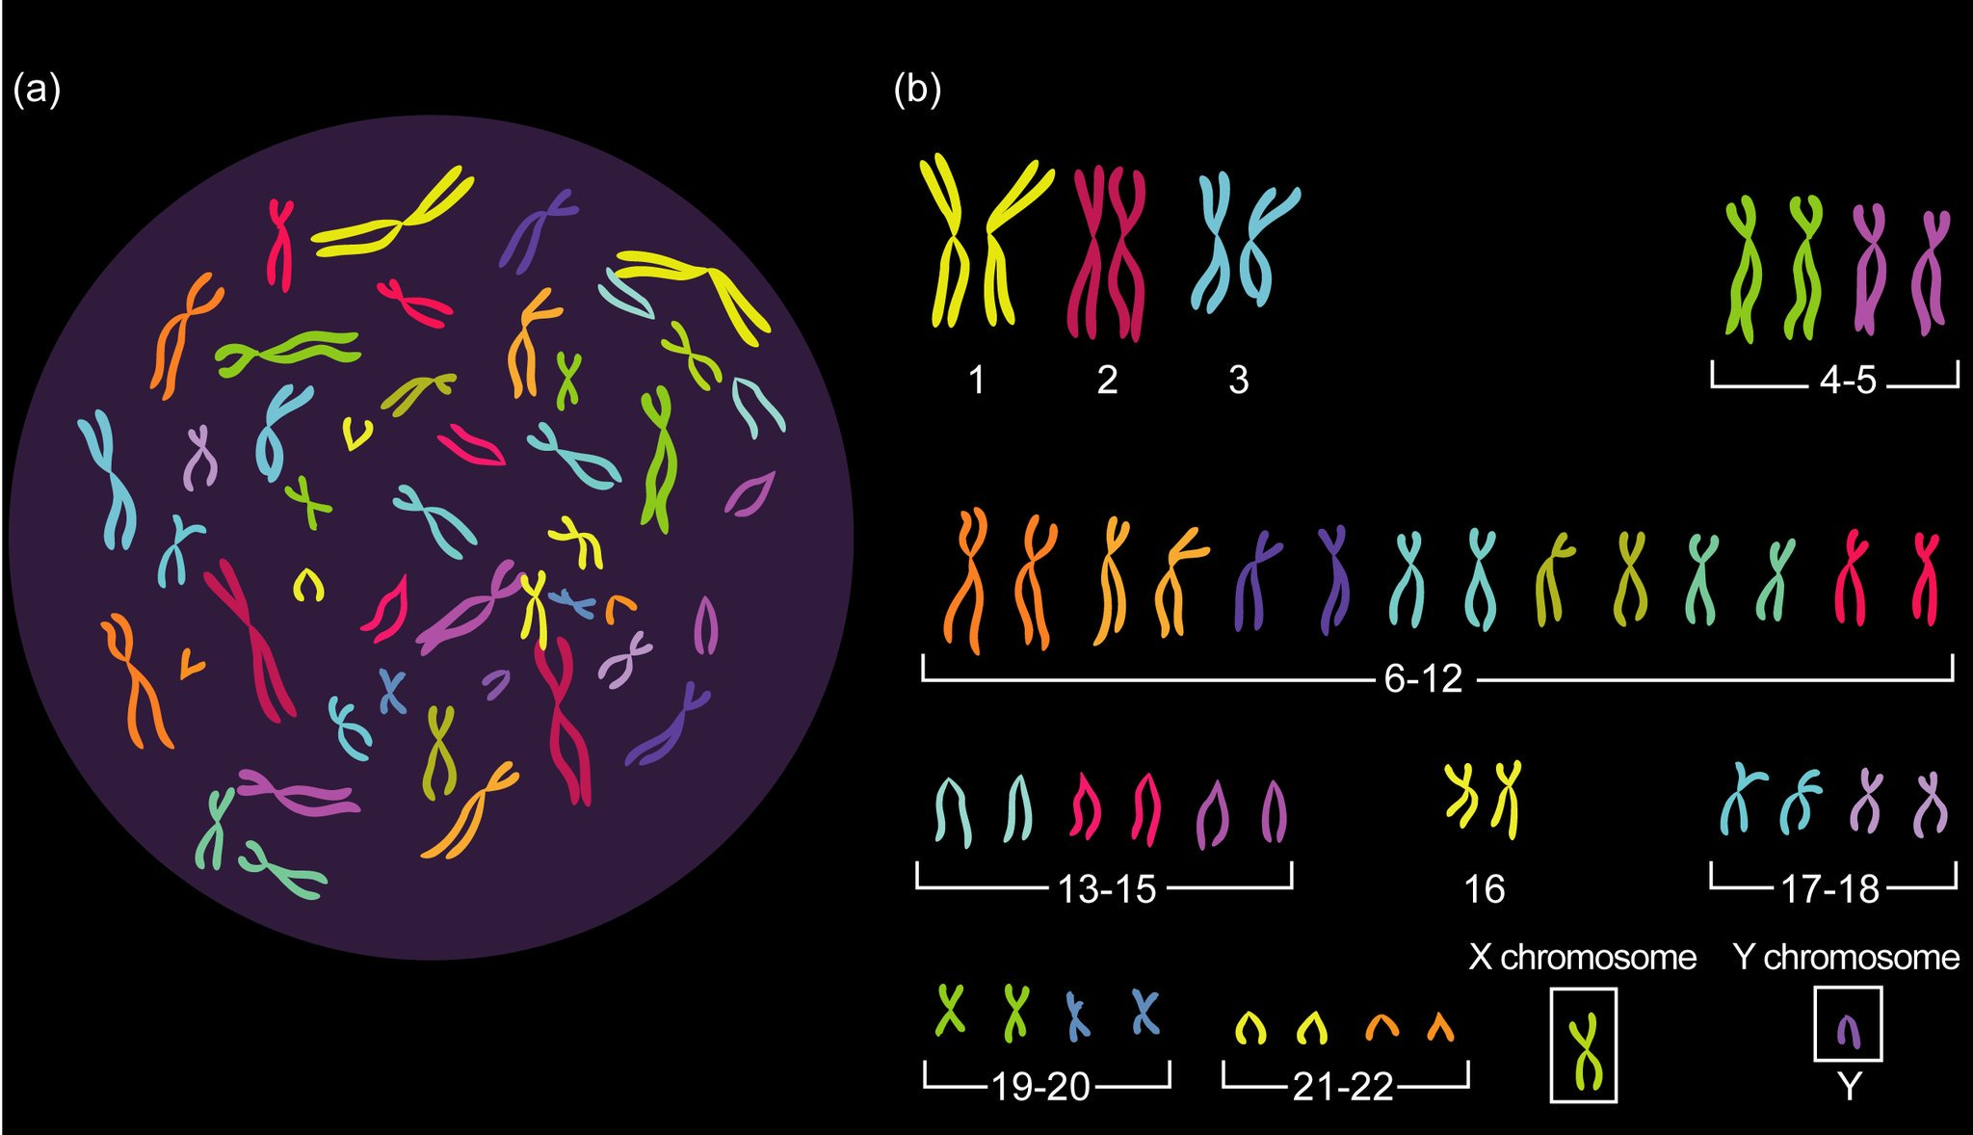
يوجد في كل خلية جسدية نسختان من كل كروموسوم , لأنها خلية ثنائية المجموعة الكروموسومية (2n) , نسخة تأتي من الأب ونسخة أخرى تأتي من الأم

Slide 7
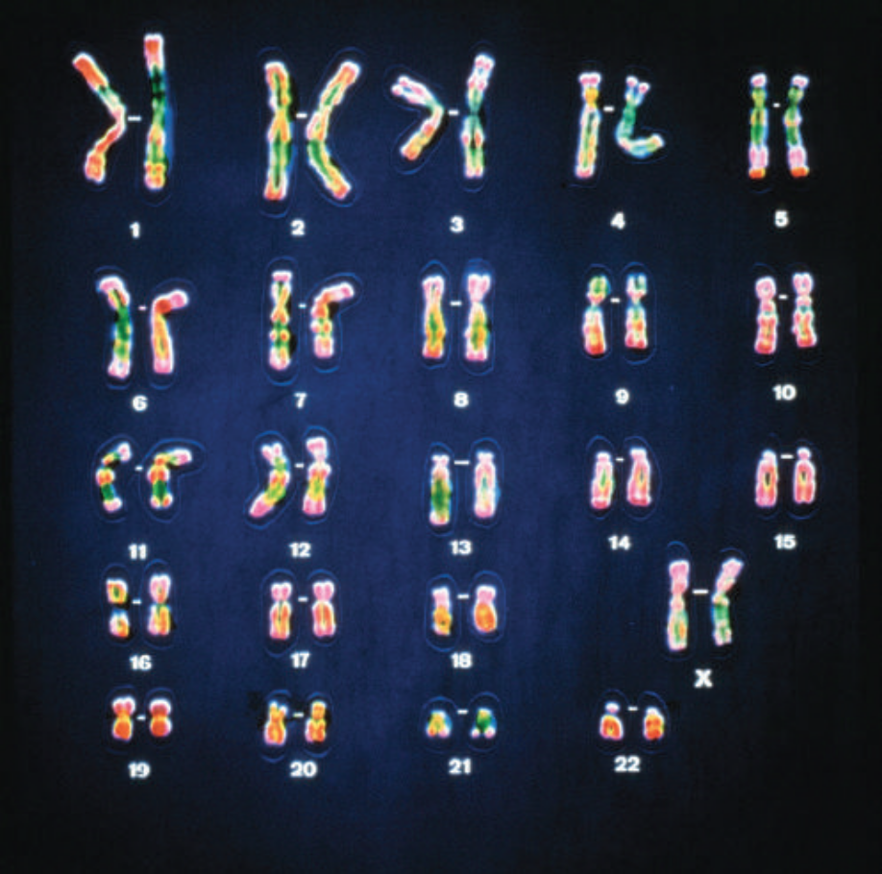
2281 جين
1491 جين
1550 جين
446 جين
لهذا تحتوي كل خلية على مجموعتين كاملتين من الجينات ( 20 ألف جين) .

Slide 8
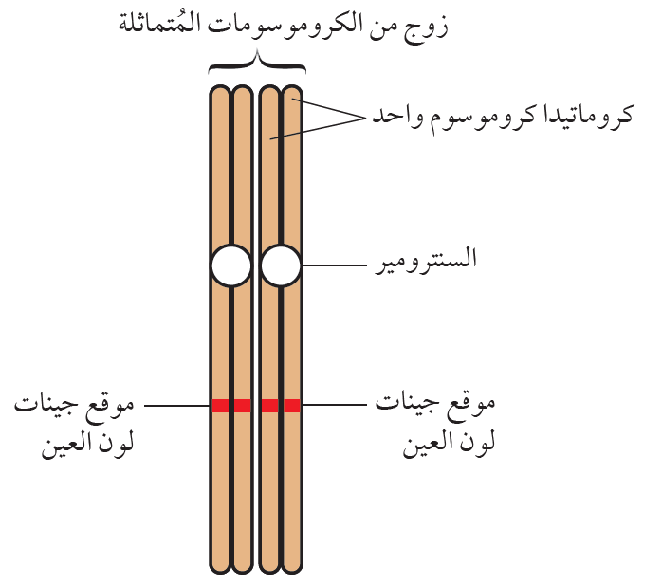
الزوج الكروموسومي رقم 15
يحتوي على جين لون العيون على نفس الموقع في الكروموسوم المتوارث من الأب والكروموسوم المتوارث من الأم
كروموسوم الأب
كروموسوم الأم

Slide 9
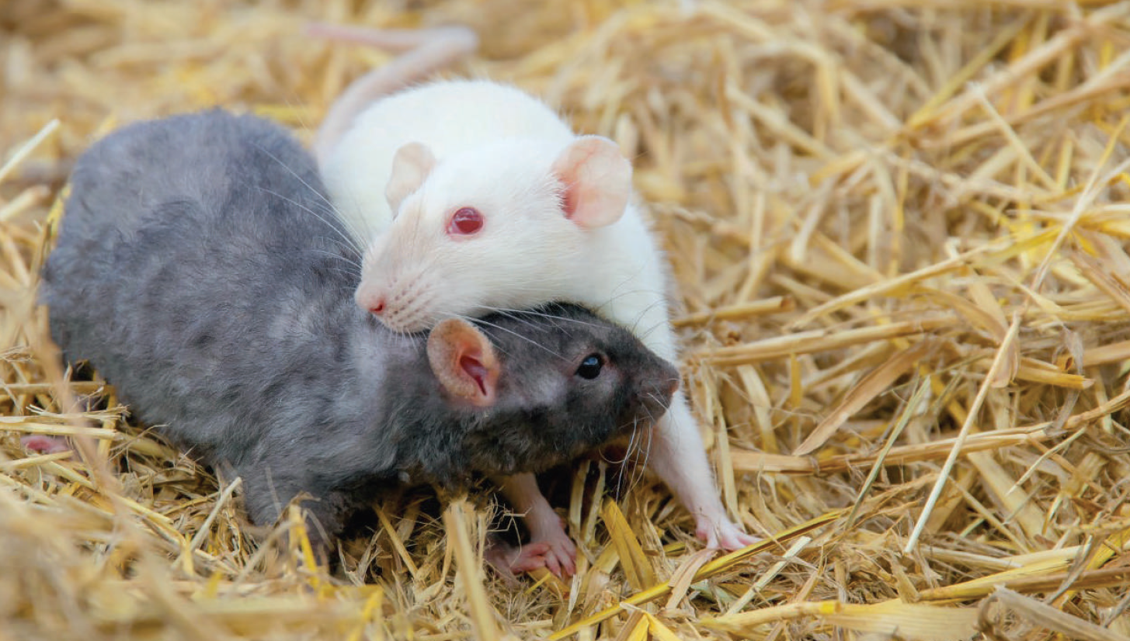

جزء من DNAيتضمن تعليمات لبناء أحد البروتينات التي تظهر صفة معينة
عرف الجين ؟
مثال : جين لون الفراء عند الفئران
عرف الأليل ؟
رمادي
أبيض
إثنان أ أكثر من النسخ أو الأشكال البديلة لجين معين
g
G
أليلات
( نسخ أو أشكال بديلة من جين لون الفراء)

Slide 10
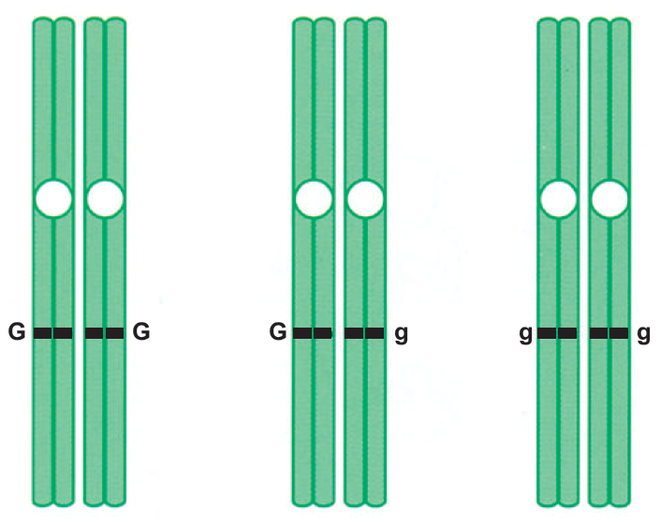
توجد في الخلايا الجسدية للفأر (2n) نسختين من كل كروموسوم , نسخة من الأب ونسخة من الأم , لهذا ستوجد نسختين من جين لون الفراء ورثها الفأر من أمه وأبيه .
ما هي التراكيب المحتملة للأليلات ؟
متماثل الأليلات (نقي) :
وجود أليلين متماثلين لجين معين
غير متماثل الأليلات (هجين) :
وجود أليلين غير متماثلين لجين معين .
Gg
gg
GG
غير متماثل الأليلات ( هجين)
متماثل الأليلات (نقي)

Slide 11

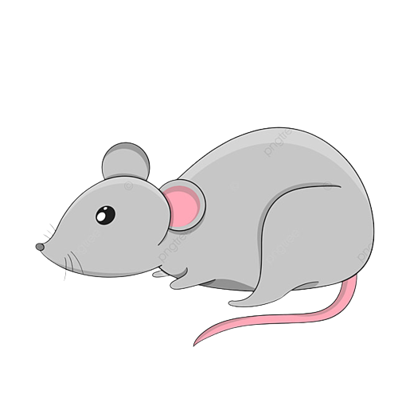
توجد في الخلايا الجسدية للفأر (2n) نسختين من كل كروموسوم , نسخة من الأب ونسخة من الأم , لهذا ستوجد نسختين من جين لون الفراء ورثها الفأر من أمه وأبيه .
ما هو الطراز الجيني
التكوين الجيني للكائن الحي من حيث الأليلات الموجودة
gg
Gg
GG
أبيض
رمادي
رمادي
ما هو الطراز المظهري؟
الطراز المظهري
الصفات الملحوظة في الكائن الحي ( الشكل الخارجي كلون الفراء , أو صفات لا نراها كنوع البروتين في أغشية الخلايا)
غير متماثل الأليلات
متماثل الأليلات

Slide 12
gg
Gg
GG
أبيض
رمادي
رمادي
لماذا عندما كان الطراز الجيني Gg كان الطراز المظهري للفأر رمادي بالرغم من وجود أليل اللون الأبيض ؟
لأن الأليل G سائد على الأليل g
يستخدم الحرف الكبير للدلالة عليهG
يتم التعبير عنه
إن كان موجودا
هو الأليل الذي يؤثر على الطراز المظهري بنفس تأثير الأليلين
الأليل السائد
يستخدم الحرف الصغير للدلالة عليه
g
يتم التعبير عنه فقط في غياب الأليل السائد للجين
لا يؤثر على الطراز المظهري إلا في غياب الأليل السائد
الأليل المتنحي
غير متماثل الأليلات
متماثل الأليلات

Slide 13
توجد في الخلايا الجسدية للفأر (2n) نسختين من كل كروموسوم , نسخة من الأب ونسخة من الأم , لهذا ستوجد نسختين من جين لون الفراء ورثها الفأر من أمه وأبيه .
gg
Gg
GG
أبيض
رمادي
رمادي
يكون هذا الفأر حامل لصفة اللون الأبيض , لأنه يحمل أليل هذا اللون دون أن تظهر عليه صفة اللون الأبيض .
علل : تحمل الفئران متماثلة الأليلات السائدة نفس الطراز المظهري للفئران غير متماثلة الأليلات
لأن جين واحد سائد كاف لإظهار الصفة

Slide 14

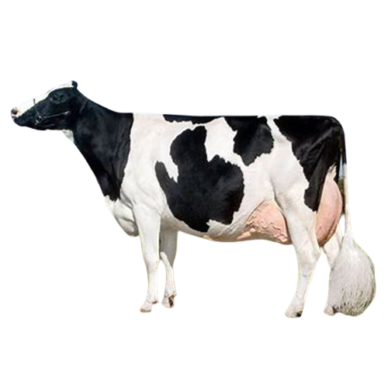
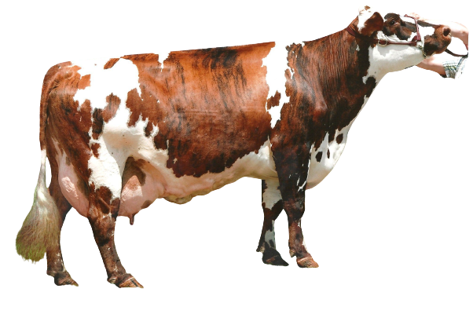
أليل غطاء اللون الأسود في الماشية (B) هو السائد على أليل اللون الأحمر(b)
يمثل الحرف المختار الأليل السائد Black
ما هي الطرز الجينية للبقرة السوداء والحمراء ؟
الطراز المظهري | أسود | أحمر
الطراز الجيني | BB Bb | bb

Slide 15
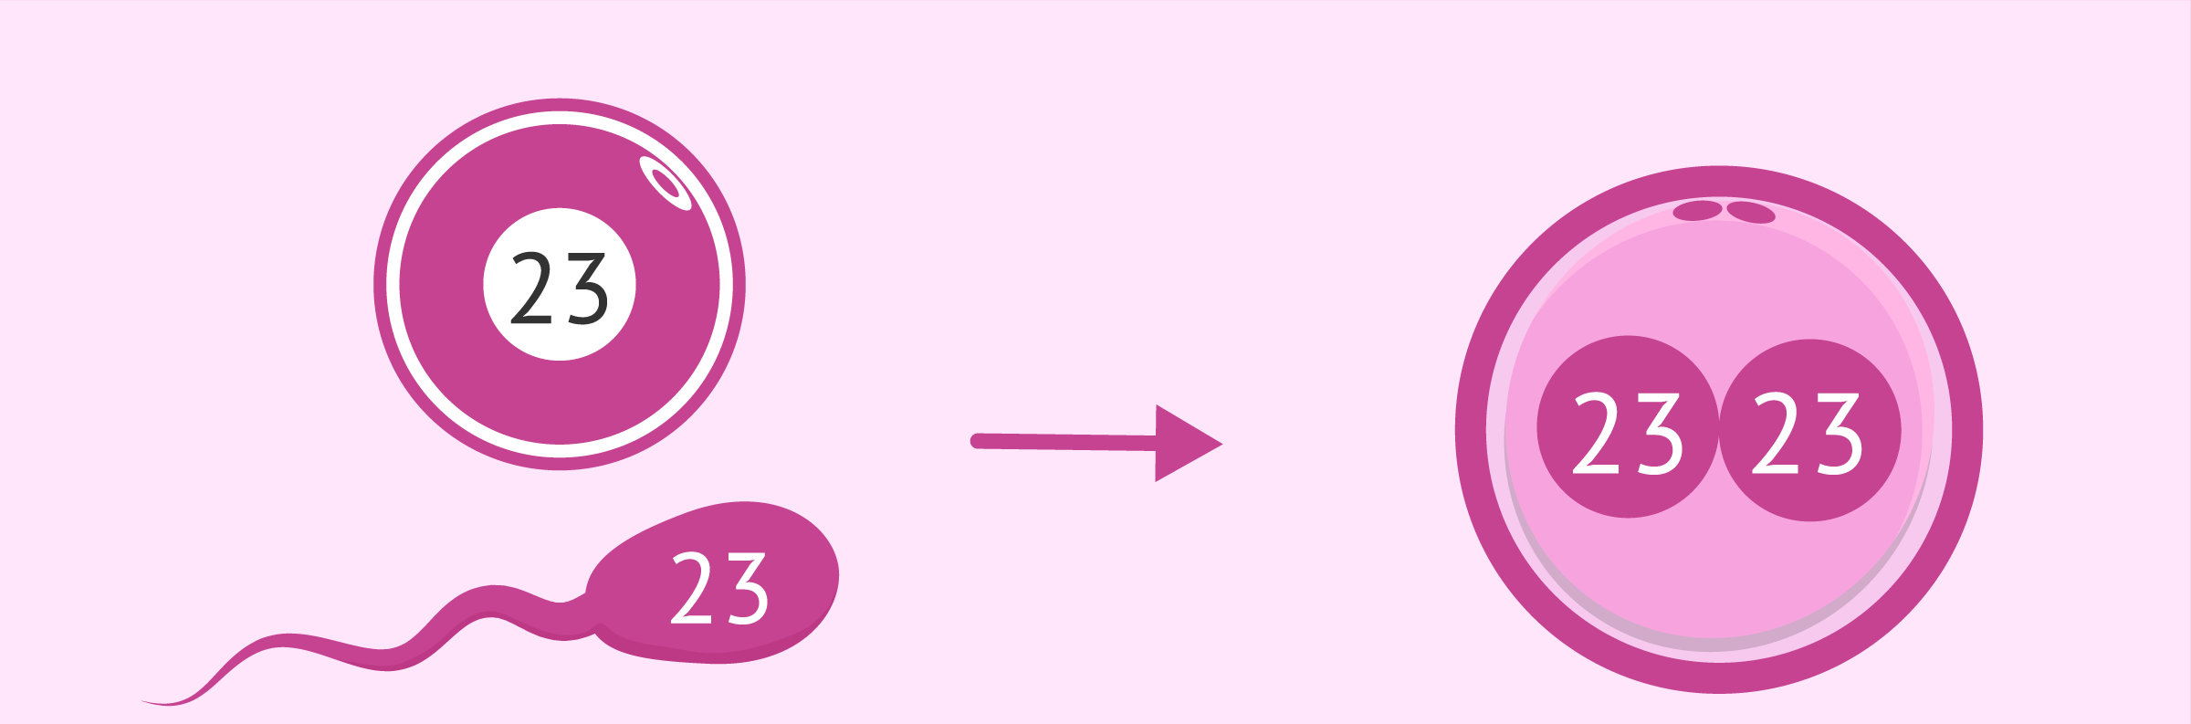
يحتوي كل مشيج على كروموسوم واحد فقط من كل زوج من الكروموسومات .
الأليلات في الأمشاج
كم عدد الأليلات لصفة لون العيون في الحيوان المنوي للإنسان ؟
أليل واحد فقط

Slide 16
الأليلات في الأمشاج
إذا كان الطراز الجيني لذكر فأر Gg
1- صف طرازه المظهري .
رمادي
سيكون الطراز الجيني لنصف عدد الحيوانات المنوية G والنصف الآخر g
2- تتكون الحيوانات المنوية في خصيتي الفأر عن طريق الإنقسام الإختزالي . ما أشكال الأليلات التي ستحملها الحيوانات المنوية ؟
Gg
g
G

Slide 17
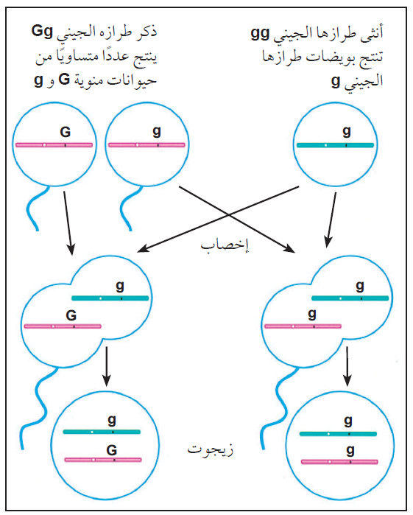
إذا تزاوج فأر غير متماثل الأليلات لصفة لون الفراء مع أنثى ذات فراء أبيض فهل سيكون لون فراء الأبناء أبيض ؟
الجينات والإخصاب
ذكر رمادي
أنثى بيضاء
Gg
gg
G
g
g
رمادي
أبيض

Slide 18
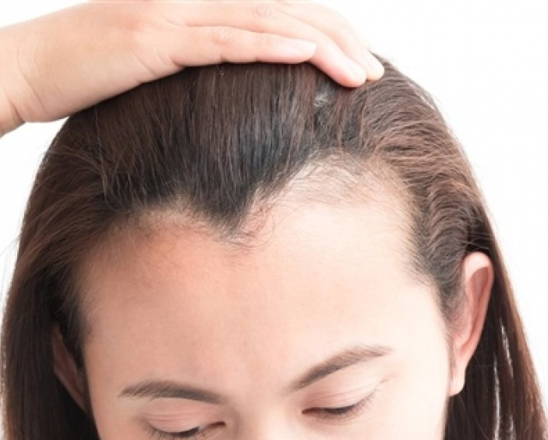
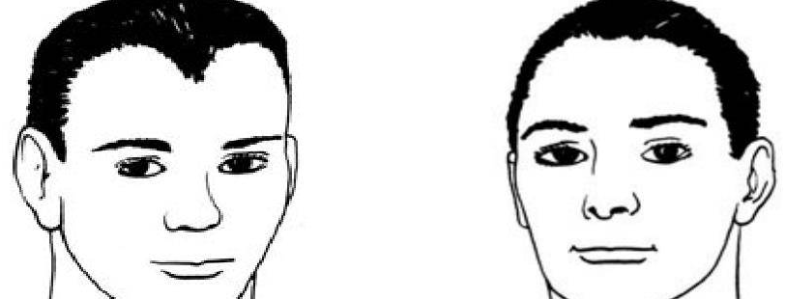
1.
1.
2.
عند الإنسان، أليل خط الشعر على شكل حرف V widow’s peak عند أعلى الجبين سائد على أليل خط الشعر المستقيم
أكتب رموزا مناسبة لهذين الأليلين .
1.
Wرمز صفة خط الشعر على شكل V، و
wرمز صفة خط الشعر المستقيم. أو أي حرفَين من نفس النوع أحدهما كبير والآخر صغير.
ما الطراز المظهري لشخص غير
متماثل الأليلات لهذه الصفة
2.
خط شعر على شكل V.

Slide 19
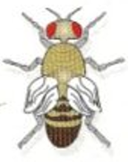
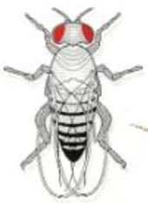
1.
1.
2.
باستخدام الرمز N لحجم الأجنحة الطبيعية لذبابة ما , و n للأجنحة الضامرة ( الصغيرة جدا ) أكتب ما يلي :
1.
الطراز الجيني لذبابة غير متماثلة الأليلات لهذه الصفة
Nn
الطرز الجينية المحتملة لأمشاجها
2.
N أو n

Slide 20
إذا تزاوج فأر غير متماثل الأليلات لصفة لون الفراء مع أنثى ذات فراء أبيض , ما الطرز المظهرية والجينية للأبناء ؟ وضح باستخدام المخطط الجيني .
المخطط الجيني
أكتب الطراز المظهري والطراز الجيني لكلا الأبوين . ثم أكتب الأنواع المختلفة من الأمشاج المحتمل إنتاجهما معا .
1.
أبيض
×
رمادي
الطراز المظهري للأبوين
gg
Gg
الطراز الجيني للأبوين
g
G
g
الأمشاج

Slide 21
إذا تزاوج فأر غير متماثل الأليلات لصفة لون الفراء مع أنثى ذات فراء أبيض فهل سيكون لون فراء الأبناء أبيض ؟
المخطط الجيني
بويضة
أكتب كل الإحتمالات الوارد حدوثها
في أثناء الإخصاب .
2.
g
Gg
G
حيوان منوي
gg
g
حيوان منوي
يسمى هذا الجزء من المخطط مربع بانيت

Slide 22
إذا تزاوج فأر غير متماثل الأليلات لصفة لون الفراء مع أنثى ذات فراء أبيض فهل سيكون لون فراء الأبناء أبيض ؟
المخطط الجيني
بويضة
أكتب الطرز المظهرية المتوقعة للأبناء
الناتجين من هذا التزاوج
3.
g
Gg
رمادي
G
نصف الأبناء متماثل الأليلات بفراء أبيض
نصف الأبناء غير متماثل الأليلات بفراء رمادي
gg
أبيض
g
:
فراء أبيض
فراء أبيض
1
:
1

Slide 23
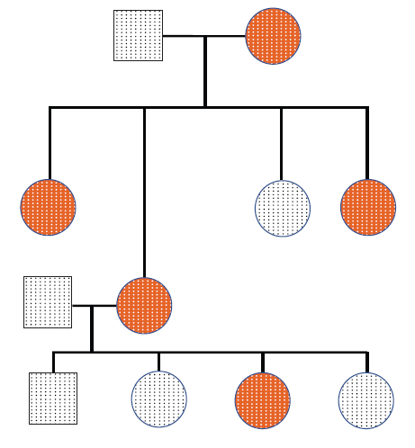
مخططات سجل النسب
( شجرة العائلة)
ما أهمية هذه المخططات
توضح الطراز المظهري للحيوان أو النبات
على مدى عدة أجيال
1.
يمكن إستخدامها لتحديد الطرز الجينية
للأفراد المختلفة من العائلة
2.
يمكن إستخدامها لتحديد إحتمالية توارث
الصفة الموضحة في المخطط
3.
يمكن إستخدامها لتحديد إحتمالية
توارث مرض معين .
4.

Slide 24
يمثل مخطط سجل النسب كيفية توارث لون غطاء الجسم في سلالة من الماشية تسمى هولشتاين فريزيان .
تنتج هذه الأبقار مقادير وافرة من الحليب
يستخدم المزارعون سجل النسب لتحديد هل الثور الذي سيشترونه للتزاوج متماثل الأليلات لغطاء الجسم الأسود والأبيض , وبالتالي يستحق الثمن الباهض , أم أنه يكون غير متماثل الأليلات ولا يكون ثمنه مرتفعا ولا يصنف كثور أصيل .
تسجل الأبقار كسلالة أصيلة إذا كانت من نسل نقي ومتماثل الأليلات لغطاء الجسم الأسود والأبيض
تتضمن هذه السلالة أبقارا ذات صفة متنحية تعطي غطاء جسم أحمر وأبيض

Slide 25

هذا الثور لا يمكن أن يكون من سلالة نقية لغطاء اللون الأسود والأبيض .
علل .
لأن أم الثور متماثلة الأليلات المتنحية لغطاء الجسم الأحمر والأبيض . وهذا يعني أن كل نسلها سيتوارث أليلا متنحيا لغطاء الجسم الأحمر والأبيض حتى وإن كان طرازها المظهري يبدو باللونين الأسود والأبيض

Slide 26
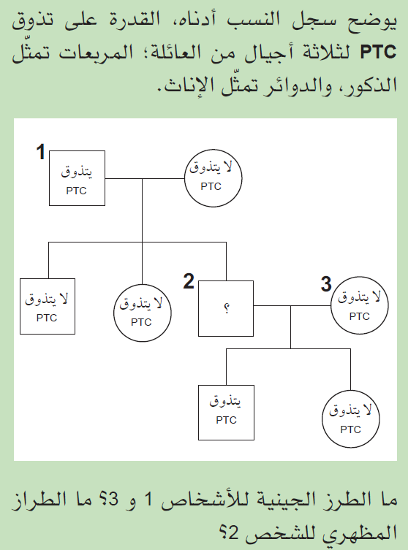
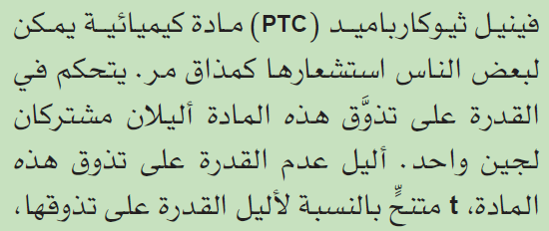
يمكن لمخطط سجل النسب أن يوضح إحتمال توارث أو وجود صفة عدم القدرة على تذوق مادة كيميائية تسمى فينيل ثيوكارباميد

Slide 27
الشخص 3 غير قادر على تذوّق PTC ، لذا يجب أن يكون لديه الطراز الجيني tt
يجب أن يكون الشخص 1غير متماثل الأليلات Tt ، لأن طفلَين على الأقل من أطفاله غير قادرَين على تذوّق PTC ، لذا يجب أن يكونا قد ورثا أليل t من كلا الأبوَين.
الشخص 2 يجب أن يكون غير متماثل الأليلات Tt لنفس السبب عند الشخص 1، وهو قادر على تذوّق PTC

Slide 28
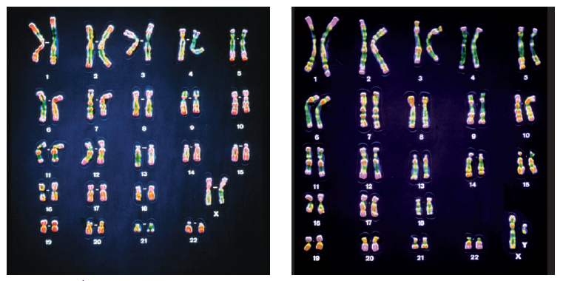
ماذا تلاحظ على الزوج الأخير من الكروموسومات في الذكر والأنثى ؟
تحديد الجنس
الزوج الأخير من الكروموسومات تسمى بالكروموسومات الجنسية , وتكون متماثلة في الأنثى (XX) وغير متماثلة في الذكر (XY)
الكروموسوم Y أصغر من الكروموسوم X

Slide 29
أنثى
×
ذكر
الطراز المظهري للأبوين
XX
XY
الطراز الجيني للأبوين
X
X
Y
الأمشاج
بويضات
X
في كل مرة يتم فيها إنجاب طفل , يبقى الإحتمال بنسبة 1:1 ليكون ذكرا أو أنثى .
XX
أنثى
X
حيوانات منوية
XY
ذكر
Y

Slide 30
